Slide 1
Московский государственный университет имени М.В. Ломоносова Факультет вычислительной математики и кибернетики Кафедра суперкомпьютеров и квантовой информатики
Повжик Юрий Максимович
Сравнение библиотечных реализаций алгоритмов декомпозиции графов
Научный руководитель: к.ф.-м.н., Жуков Константин Андреевич

Slide 2

Задача декомпозиции графов
В задачах систем линейных алгебраических уравнений для уменьшения времени решения необходимо оптимально распределять вычислительную нагрузку по процессам.
Декомпозиция графа — это задача разделения вершин графа на k непересекающихся кластеров.

Slide 3
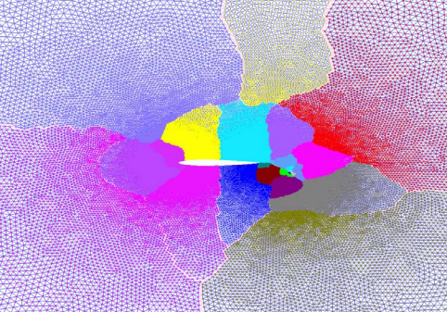
Критерии декомпозиции
Равномерное распределение суммарного веса узлов/рёбер
Минимизация суммарного веса разрезанных ребер
Обеспечение связности доменов
Минимизация числа соседних доменов

Slide 4
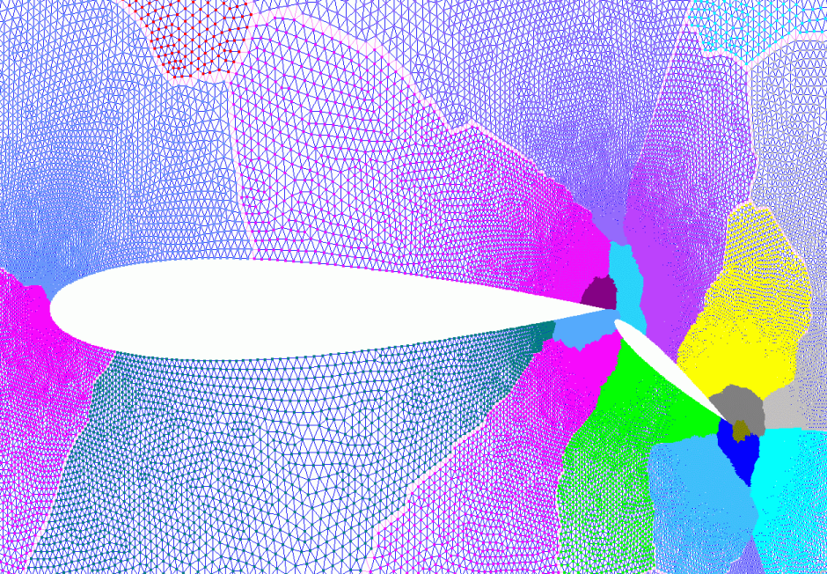
Существующие решения
Последовательные библиотеки декомпозиции графов
METIS, Jostle, Scotch, Chaco, Party, KaHIP, KaMinPar
Параллельные библиотеки декомпозиции графов
ParMETIS, Jostle, PT-Scotch, Zoltan, Zoltan2, ParHIP, dKaMinPar

Slide 5
Постановка задачи
Цель работы: сравнение качества разбиения графов с использованием библиотек имеющих интерфейс на C++/MPI
Основные задачи:
Выбрать библиотеки разбиения графов для анализа
Реализовать параллельный ввод и распределённое хранение графов в формате CSR.
Спроектировать унифицированный интерфейс для вызова методов библиотек разбиения графов
Создать систему вычисления метрик оценки качества разбиения
Провести сравнителный анализ библиотек на графах разной структуры и размерности.
Ожидаемый результат: программный комплекс для автоматизированного тестирования библиотек в среде MPI и генерации детальных отчётов.

Slide 6
Выбранные библиотеки декомпозиции графов
Для сравнительного анализа были выбраны библиотеки, поддерживающие параллельное распределенное разбиение на базе интерфейса MPI и активно применяемые в индустрии высокопроизводительных вычислений.
В качестве таковых были выбраны
ParMETIS, PT-Scotch, ParHIP, dKaMinPar, Zoltan, Zoltan2

Slide 7
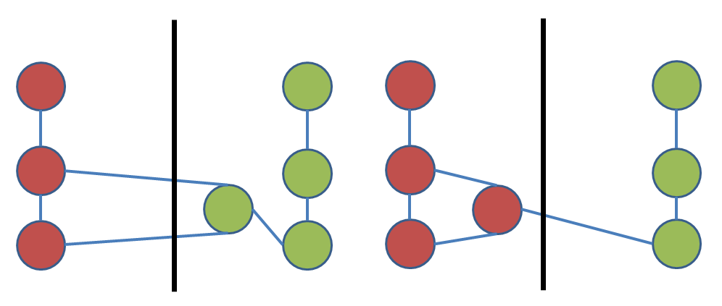
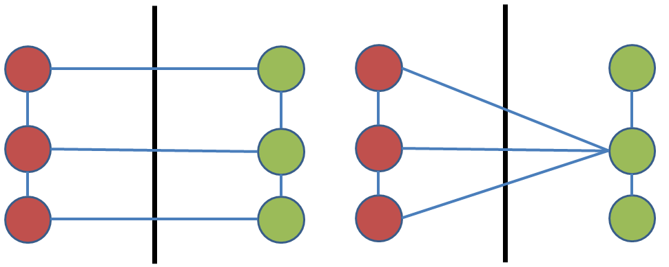
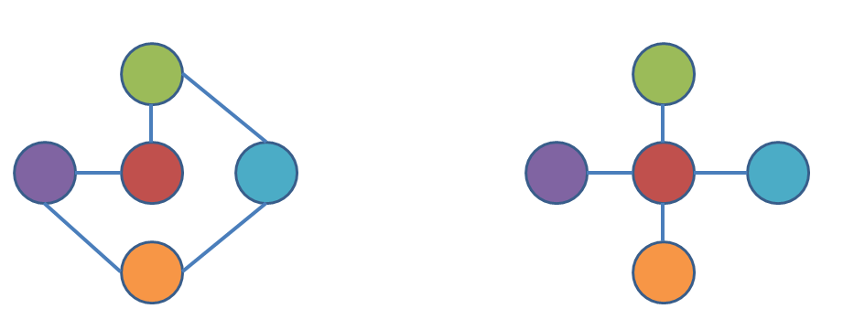
Метрики оценки качества
Суммарное число разрезанных ребер (Edge Cut).
Число граничных вершин — количество вершин в каждом разделе, имеющих хотя бы одного соседа в другом разделе.
Число соседних кластеров — количество кластеров, с которыми соединен исходный

Slide 8
Метрики оценки качества
Дисбаланс вершин — отклонение количества вершин в кластере от среднего значения
Дисбаланс ребер
Число компонент связности — количество изолированных фрагментов внутри одного раздела
Время работы алгоритма
Время работы алгоритма с учетом подготовки данных

Slide 9
Текущие результаты и планы
Выполненные работы:
Скомпилированы и настроены библиотеки декомпозиции графов.
Написана программа для проведения сравнительного анализа алгоритмов.
Проект успешно перенесён и запущен на суперкомпьютере Polus.
Тестовые данные
Графы и разреженные матрицы из репозитория SuiteSparse Matrix Collection.
Дальнейшие планы
Расширение выборки: сформировать репрезентативную коллекцию матриц для тестирования алгоритмов и анализа результатов разбиений.
Нужна завершающая картинка хотя бы с одной матрицей. Делаем слайд с матрицей на 50 тысяч и делаем столбчатую диаграмму со всеми названными метриками

